Slide 1
软件项目组织与管理
讨论三：项目计划会议
SimpleCADforDSH：面向 DeepSeek Harness 的智能参数化 CAD 生成检索插件
汇报人：庞佳泽
第十二组
2026 年 9 月 28 日

Slide 2
AGENDA · 汇报内容
汇报内容简介
01
项目范围
02
迭代分工
如何划分迭代，故事完成的迭代数，故事点和优先级的确定。
本次会议确定了12 个故事、61 个故事点，小组六人的工作安排，交付物验收标准。
目标：完成一个能演示的版本，生成模型、检索历史零件、自动检查几何和尺寸，每步留下验收记录。
SimpleCADforDSH ｜ 讨论三 · 项目计划
02 / 11

Slide 3
SCOPE · 项目范围
迭代任务讨论
迭代 1
迭代 2
迭代 3
12 个故事 · 61 故事点
编辑和改图功能
修改尺寸、重新生成、拉伸、布尔、圆角倒角、撤销等
导出文件功能
STEP / STL / GLB 三种格式
G1 生成：US01–US04（文本/单图/多图生成、参数查看）
G2 检索：US05–US10（文本/单图/多图检索、来源/规格/版本）
G3 检查：US11–US12（几何是否合法、尺寸合规）
排期按 6 人、两天计算，96 人时，除去会议时长，项目工时约 72 小时，人均 12 小时。
SimpleCADforDSH ｜ 讨论三 · 项目计划
03 / 11

Slide 4
BACKLOG · 用户故事与故事点
故事点分析
目标 | 故事号 | 用户故事 | 故事点
G1 生成 | US01 | 文本描述生成 CAD | 8
G1 生成 | US02 | 单视角图像生成 CAD | 8
G1 生成 | US03 | 多视角图像生成 CAD（视图间尺寸冲突校验） | 8
G1 生成 | US04 | 查看生成模型的可编辑参数 | 2
G2 检索 | US05 | 文本检索相似 CAD | 5
G2 检索 | US06 | 单张图像检索相似 CAD | 5
G2 检索 | US07 | 多张图像检索相似 CAD（多图一致性判断） | 5
G2 检索 | US08 | 查看检索模型溯源信息 | 3
G2 检索 | US09 | 查看检索模型规格信息 | 3
G2 检索 | US10 | 查看检索模型版本信息 | 3
G3 质检 | US11 | 模型几何合法性检查 | 3
G3 质检 | US12 | 模型尺寸符合性检查 | 8
故事点数由验收用例量、技术风险、工作量确定。
1点是非常简单，2 点是简单，3 点是一般，5点是较复杂，8点是很复杂，13点是太大。合计 38 点，本迭代点数留作后续速度基线。
篇幅原因，此处仅以生成检索组为例
04 / 11

Slide 5
PRIORITY · 优先级
优先级排序
高
中
较低
US01 文本生成
直接支撑G1，是文本生成基础流程，参数提取与建模链路可复用。
US02 单图生成
直接支撑G1图像生成，并为US03提供图片处理和尺寸识别基础。
US04 查看可编辑参数
支撑G1参数化模型要求，为尺寸核对和迭代2参数编辑提供数据基础。
US05 文本检索
自然语言检索是实现 G2（文本/图像检索）的基础，文本搜索做法成熟，优先实现。
US11 几何合法性检查
直接支撑G3，是判断模型能否继续使用的基础检查。
US12 尺寸符合性检查
直接支撑G3，验证G1生成尺寸是否符合要求。
US03 多视角生成
补全G1多视角能力，依赖US02，安排在单视角可用后实现。
US06 单图检索
扩展G2检索输入方式，依赖文本检索基础。
US07 多图检索
补全G2多视角检索能力，依赖US06，避免基础匹配与融合问题互相干扰。
US08 溯源信息
支撑G2来源可追溯，但核心生成和检索流程对其依赖较少。
US09 规格信息
帮助用户判断检索资产是否适用，依赖结果及规格字段。
US10 版本信息
支撑G2版本可识别，其他核心功能对其展示依赖较少
SimpleCADforDSH ｜ 讨论三 · 项目计划
05 / 11

Slide 6
首轮迭代任务分工概述
成员 | 牵头故事 | 牵头故事点 | 主要工作
常诚 | US01、US02、US03、US04、US11、US12 | 37 | 文本/单图/多图生成、参数展示、几何与尺寸QA
刘子轩 | US05、US06、US07、US08、US09、US10 | 24 | 文本/单图/多图检索、样例库与索引、详情展示
侯永森 | 协作 | — | 参数映射、基础建模、参数面板、规格核对、几何样例
庞佳泽 | 协作 | — | 图片样例、尺寸核对、模型与元数据整理、来源版本数据
余智皓 | 协作 | — | 生成接口、检索接口、QA接口、前后端字段一致性、导出
严翊航 | 协作 | — | 图片上传、输入校验、异常测试、尺寸比对、联调
许祖嘉（PO） | 验收 | — | 确认测试目标资产，PO验收
李健博（SM） | 管理 | — | 看板、风险、Scrum记录、资料归档
06 / 11

Slide 7
DEPENDENCY · 依赖性
依赖与交接顺序
生成组
US01 / US02 / US03
文本、单图、多图生成模型
交接 US04 处理参数
交给 US11、US12 做几何和尺寸检查
合并至一个工作界面
把生成、检索、检查拼接起来，整体测试。
检索组
US05 / US06 / US07
文本、单图、多图先搜索结果
再交给 US08、US09 显示来源和规格
交给 US10 显示版本信息
第一天要确定检索结果附带的字段、图片如何上传、检查报告模版；后续修改需要详细记录。
07 / 11

Slide 8
工作安排
第 1 天
上午
开启动会，准备环境和测试数据，各组分头写主流程
中午
确定检索字段、图片传法、检查报告格式
下午
把正常用法都做完，组之间交接一次，分析异常情况
第 2 天
上午
补上空输入、坏数据等异常情况，拼接各个面板，解决异常问题
下午
测验所有故事，整理截图记录，开评审会总结
第一天完成正常情况的功能，确定接口并完成连接；第二天解决异常问题、整体测试并记录，最后 PO 对照用例签字。
08 / 11

Slide 9
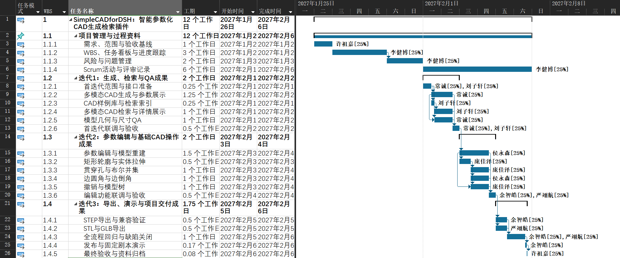
项目管理甘特图

Slide 10
完成定义
1
讨论2中确定的验收用例全部执行，正常、异常、边界情况都有结果。
2
确保确定性，相同输入得到相同结果；错误反馈明确。
3
完成测试与交接，不遗漏异常情况。
4
记录完整详细：用例号、输入、预期结果、实际结果、通过情况、测试人、截图或日志。
5
PO 查看工作证据并签字完成。
09 / 11

Slide 11
迭代一交付物
工作面板
QA 检查
文本框、图片上传、检索框、结果列表、QA 报告界面完备。
几何上判单实体、有无开口；尺寸上查 X/Y/Z、孔径，列出超差明细。
生成功能
测试资产目录
文本出支撑板、法兰模型；单图解码后提尺寸；多图分组后查视图间尺寸冲突，异常拦截。
一批样例零件，每条附带名称、标签、关键尺寸、来源、版本五个字段，供检索使用。
检索功能
验收证据
文本按标签和同义名排序；单图、多图做特征比对；结果详情分溯源、规格、版本三块。
AT01–AT12 每条用例的输入、预期、实际结果和截图；端到端跑通记录和遗留问题清单。
SimpleCADforDSH ｜ 讨论三 · 项目计划
10 / 11

Slide 12
讨论 3 · 项目计划会议
感谢聆听，欢迎提问
第十二组 · SimpleCADforDSH ｜ 软件工程与项目管理

